Slide 1

Tổng quan về CSDL
Giảng viên:

Slide 2

MỤC TIÊU
Nắm lại kiến thức tổng quát về CSDL để có thể áp dụng cho đề tài xưởng.
Tìm hiểu các bước xây dựng CSDL.
Quá trình thiết kế csdl.
Chuẩn hóa csdl theo 3NF
Script SQL CSDL

Slide 3
Tìm hiểu các bước xây dựng CSDL
Thiết kế một CSDL được phân thành các mức khác nhau:
Thiết kế các thành phần dữ liệu mức khái niệm
Thiết kế các thành phần dữ liệu mức logic
Thiết kế các thành phần dữ liệu mức vật lý

Slide 4
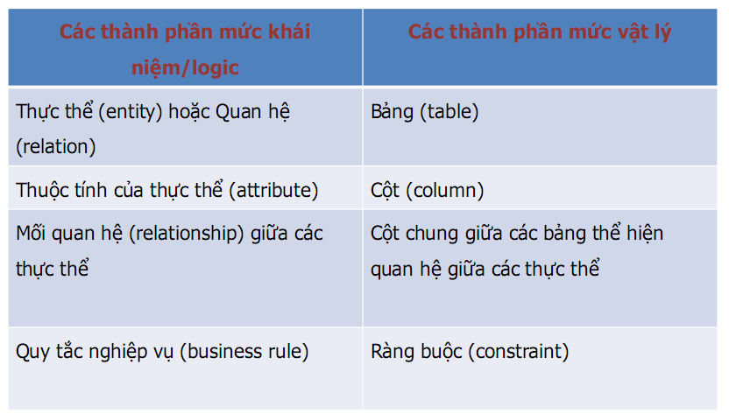
Tìm hiểu các bước xây dựng CSDL

Slide 5
QUÁ TRÌNH THIẾT KẾ CSDL
Thu thập và phân tích yêu cầu
Các yêu cầu về CSDL
Các yêu cầu về chức năng (thao tác trên CSDL)
Thiết kế quan niệm và phân tích chức năng
Tạo một sơ đồ quan niệm, ví dụ: ERD
Đặc tả giao tác cấp cao tương ứng với các thao tác trên CSDL
Thiết kế logic
Ánh xạ lược đồ quan niệm thành lược đồ logic: vd: mô hình quan hệ

Slide 6
CHUẨN HOÁ DỮ LIỆU
Chuẩn hóa là 1 cách tiếp cận từ dưới lên (bottom-up approach) để thiết kế CSDL, bắt đầu từ các mối liên hệ giữa các thuộc tính
Mục đích của chuẩn hóa là loại bỏ các bất thường của 1 quan hệ để có được các quan hệ có cấu trúc tốt hơn, nhỏ hơn
Giảm thiểu sự dư thừa dữ liệu ở mức thấp nhất và cho phép người dùng thêm, sửa, xóa mà không gây ra mâu thuẫn dữ liệu

Slide 7
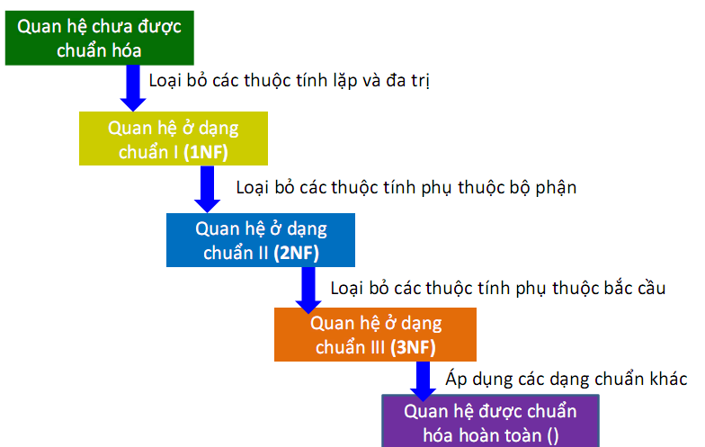
Quy trình chuẩn hóa dữ liệu

Slide 8
NGÔN NGỮ SQL
Có thể chia thành 4 nhóm lệnh SQL:
Nhóm truy vấn dữ liệu (DQL): gồm các lệnh truy vấn lựa chọn (Select) để lấy thông tin nhưng không làm thay đổi dữ liệu trong các bảng.
Nhóm định nghĩa dữ liệu (DDL): Gồm các lệnh tạo, thay đổi các bảng dữ liệu(Create, Drop, Alter, …)
Nhóm thao tác dữ liệu (DML): Gồm các lệnh làm thay đổi dữ liệu (Insert, Delete, Update,…) lưu trong các bảng
Nhóm điều khiển dữ liệu (DCL): Gồm các lệnh quản lý quyền truy nhập vào dữ liệu và các bảng (Grant, Revoke, …)

Slide 9
Giảng viên chia nhóm cho lớp

Slide 10


